Slide 1





PHÒNG GIÁO DỤC VÀ ĐÀO TẠO QUẬN LONG BIÊN
TRƯỜNG TIỂU HỌC LÊ QUÝ ĐÔN
LỊCH SỬ 4
Thực hiện:
Nhóm giáo viên khối 4

Slide 2


ÔN BÀI CŨ
1. Bản đồ là gì?
- Bản đồ là hình vẽ thu nhỏ một khu vực hay toàn bộ bề mặt Trái Đất theo một tỉ lệ nhất định.
2. Hãy nêu một số yếu tố của bản đồ?
- Một số yếu tố của bản đồ: tên bản đồ, phương hướng, tỉ lệ bản đồ, kí hiệu bản đồ, …

Slide 3



BÀI 3:
LÀM QUEN VỚI BẢN ĐỒ
(Tiếp theo)

Slide 4


MỤC TIÊU
Nắm được trình tự các bước sử dụng bản đồ.
Tìm được 4 hướng chính. Tìm được một số đối tượng địa lí dựa vào bảng chú giải của bản đồ.

Slide 5


CÁCH SỬ DỤNG
BẢN ĐỒ

Slide 6
Muốn hiểu về sử dụng bản đồ cần thực hiện theo những bước nào?
- Bước 1: Đọc tên bản đồ để biết bản đồ đó thể hiện nội dung gì.
- Bước 2: Xem bảng chú giải để biết kí hiệu đối tượng lịch sử hoặc địa lí.
- Bước 3: Tìm đối tượng lịch sử hoặc địa lí trên bản đồ dựa vào kí hiệu.

Slide 7

GHI NHỚ
Muốn sử dụng bản đồ, ta phải đọc tên bản đồ, xem bảng chú giải và tìm đối tượng lịch sử hoặc địa lí trên bản đồ.

Slide 8

BÀI TẬP
THỰC HÀNH

Slide 9
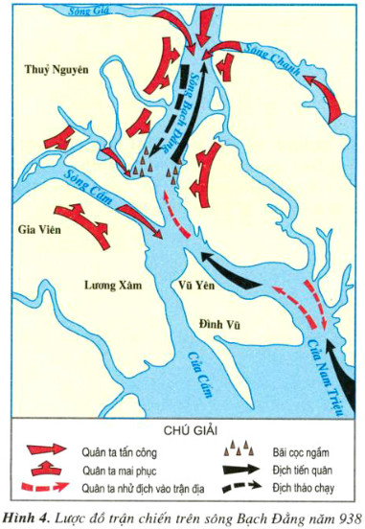
a) Quan sát hình 4, em hãy:
- Chỉ h­ướng Bắc, Nam, Đông, Tây trên l­ược đồ.

Slide 10
Bắc
- Chỉ h­ướng Bắc, Nam, Đông, Tây trên l­ược đồ.
* Lược đồ: một sự miêu tả cách sắp xếp dữ liệu được lưu trữ.
Tây
Đông
Nam

Slide 11
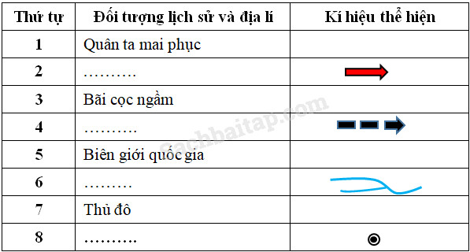
- Hoàn thành bảng sau:

Slide 12
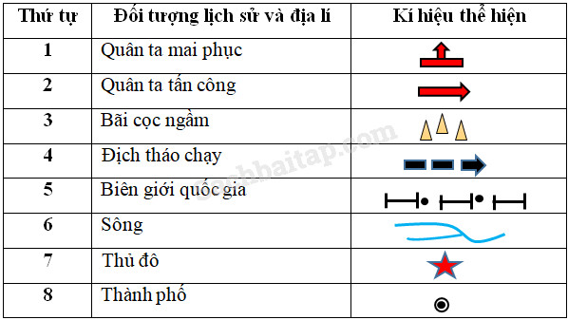
Các con đối chiếu đáp án

Slide 13
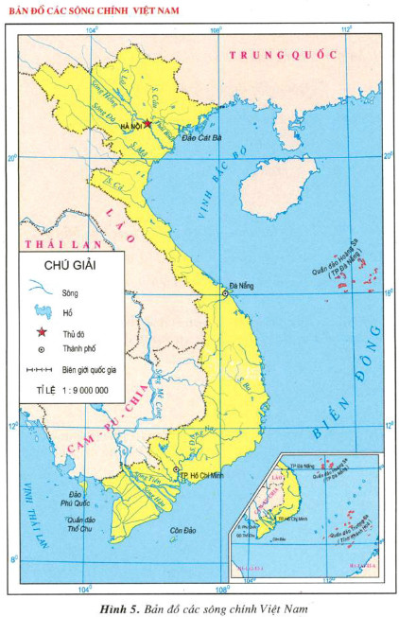
b) Quan sát hình 5, em hãy:
- Đọc tỉ lệ của bản đồ.
- Xác định các đối tượng địa lí và kí hiệu thể hiện.
- Chỉ đường biên giới quốc gia của Việt Nam trên bản đồ.
- Kể tên các nước láng giềng và biển, đảo, quần đảo của Việt Nam.
- Kể tên một số con sông được thể hiện trên bản đồ.

Slide 14
b) Quan sát hình 5, em hãy:
Các nước láng giềng: Trung Quốc, Lào, Cam-pu-chia.
Các biển, đảo, quần đảo: Biển Đông, đảo Phú Quốc, Côn Đảo, đảo Cát Bà, …
2 quần đảo lớn nhất là Hoàng Sa, Trường Sa.
Hoàng Sa, Trường Sa là của Việt Nam.
Đọc tỉ lệ của bản đồ:
1: 9 000 000
- Các đối tượng địa lí và kí hiệu thể hiện: sông, hồ, thủ đô, thành phố, biên giới quốc gia.
- Chỉ đường biên giới quốc gia của Việt Nam trên bản đồ:
- Kể tên một số con sông được thể hiện trên bản đồ: phía Bắc: sông Hồng, sông Đà, sông Mã, … ; phía Nam: sông Đồng Nai, sông Tiền, sông Hậu, …

Slide 15

GIỚI THIỆU
BẢN ĐỒ HÀNH CHÍNH
VIỆT NAM

Slide 16
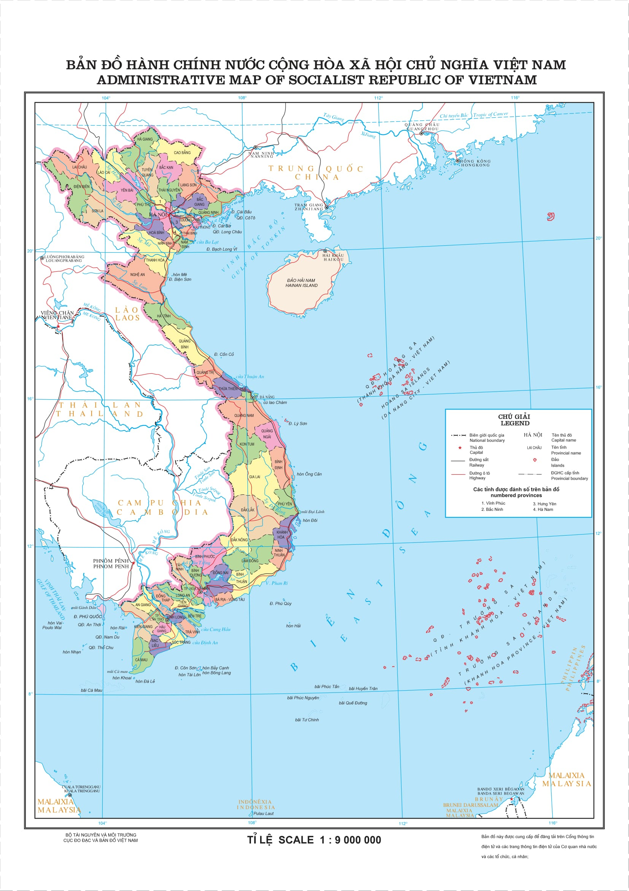
+ Đọc tên bản đồ và chỉ các hướng
+ Chỉ vị trí của tỉnh, thành phố mình đang sống
+ Nêu tên những tỉnh, thành phố giáp với tỉnh, thành phố của mình đang sống.

Slide 17
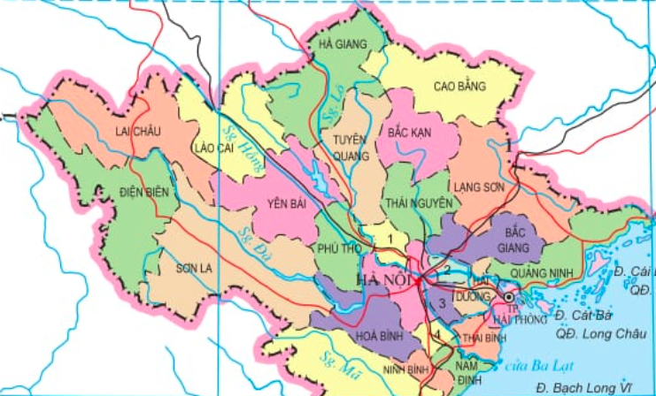
+ Đọc tên bản đồ và chỉ các hướng
Bắc
- Tên bản đồ: Bản đồ hành chính nước Cộng hoà xã hội chủ nghĩa Việt Nam.
+ Nêu tên những tỉnh, thành phố giáp với tỉnh, thành phố của mình đang sống:
+ Chỉ vị trí của tỉnh, thành phố mình đang sống
Tây
Đông
Bắc Ninh, Hoà Bình, …
Nam

Slide 18
Con học được gì qua bài
học hôm nay?

Slide 19
KẾT LUẬN
Muốn sử dụng bản đồ, ta phải đọc tên bản đồ, xem bảng chú giải và tìm đối tượng lịch sử hoặc địa lí trên bản đồ.

Slide 20








Good bye!

